Slide 1

Студия разработки VR Тренажеров

Slide 2

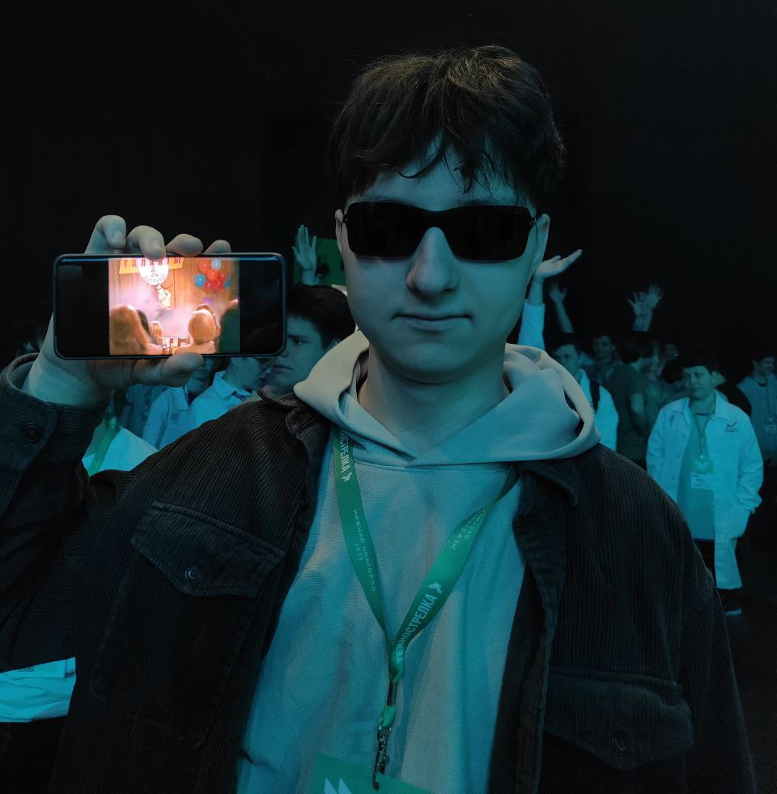
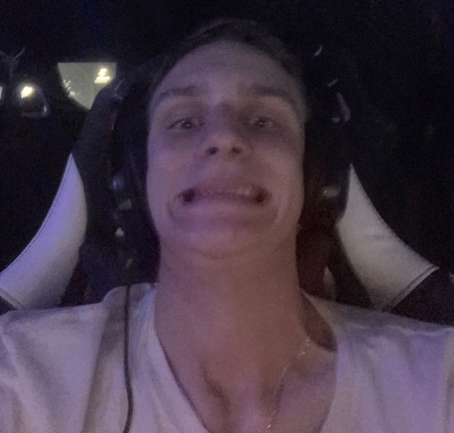
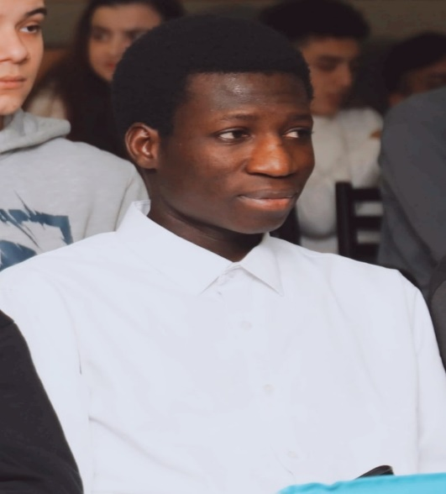
Создатели проекта
Закирьянов Зуфар (разработчик, тим-лидер)
Кузнецов Димитрий(маркетолог, SMM- специалист)
Икудехин Джошуа(специалист по работе с Иноязычными клиентами)
1 курс, ИмИТИФ

Slide 3

Проблема
Проблемой является то, что для учебных и медицинских учреждений, а также для различных промышленных производств нет аналогов VR тренажёров. Проект помогает решить проблему доступности и эффективности тренировок в виртуальной реальности. Благодаря разработке усовершенствованных тренажеров и платформы для пользователя, студия делает тренировки в виртуальной реальности более доступными и удобными.

Slide 4
О проекте.
Что есть сейчас.
Наш стартап-проект - это студия разработки тренажеров в виртуальной реальности. Мы предоставляем услуги по созданию обучающих симуляций и различных интерактивных экспериментов для образовательных и научных учреждений. Мы используем передовые технологии виртуальной реальности, чтобы создавать интерактивные тренажеры для различных областей, включая медицину, авиационную и железнодорожную индустрии, архитектуру и многое другое.
Наши продукты не только интересны и захватывающие, но и очень полезные для обучения и тренировки в реалистичных условиях без риска повреждения оборудования и безопасности людей. Мы можем создавать тренажеры на заказ, которые удовлетворят потребности наших клиентов, и способствуют эффективной подготовке и обучению.
Наша команда состоит из профессионалов в разных областях, таких как программирование, дизайн, моделирование, психология и др. Мы стремимся помочь нашим клиентам достичь высоких результатов в обучении и тренировке, используя передовые технологии и инновационные методы обучения.

Slide 5


Роль проекта в обеспечении технологического суверенитета страны
Роль | Оценка
Инновационность (отметьте нужное) | Инновация мирового уровня Россия Регион Импортозамещение Нет
Рынок НТИ (отметьте нужное) | TechNet SafeNet NeuroNet HomeNet | HealthNet SportNet WearNet EduNet
Сквозные технологии | Виртуальная реальность

Slide 6
Потенциальный объем рынка
РАМ
Потенциал
ТАМ
Перспектива
SAM
Стратегия и конкуренты
SOM
Тактика
PAM (Potential Available Market) – 19 697 промышленных предприятий, учебных учреждений, медицинских учреждений и сельского хозяйства
TAM (Total Addressable Market) – 6 328 организаций заинтересованных в обучении своего персонала
SAM (Serviceable Available Market) – 3 273 организаций которые уже используют тренажеры для обучения и практики своего персонала и заинтересованы в использовании технологии VR
SOM (Serviceable & Obtainable Market) – 1 683 организации которые ищут способы для обучения своего персонала

Slide 7
Бизнес-модель
Ключевые партнёры | Ключевые виды деятельности | Ценностные предложения |  | Взаимоотношения с клиентами | Потребительские сегменты
 | Ключевые ресурсы |  |  | Каналы сбыта
Структура издержек |  |  | Потоки поступления доходов
Производственные предприятия Ижевска заинтересованные в обучении персонала
Практика / обучение практическим навыкам в различных сферах
Уникальность и современный подход предложения
Моделирование ситуаций приближенных к реальным
Простота в использовании
Персональная поддержка
Сообщества
Промышленные производства
Мед. Учреждения
Образовательные учреждения
Материальные, финансовые, человеческие ресурсы
Прямые (продажи через интернет (Сайт, тендер)
Фиксированные (постоянные) издержки
Интернет провайдер
Электроэнергия
Амортизация
Переменные издержки
Канцелярия
Налог 6%
Получение ежемесячной оплаты за лицензирование нашего ПО

Slide 8
Цель проекта по SMART
К концу 2024 года выполнить 9 проектов заказчиков по разным специальностям

Slide 9
Портрет потребителя
1. Медицинские учреждения и университеты: Мы можем создавать медицинские тренажеры и симуляторы для обучения врачей, медицинских сестер и других специалистов.
2. Образовательные учреждения: Мы можем создавать интерактивные симуляторы для учебных заведений, чтобы студенты могли лучше понимать и запоминать учебный материал в более захватывающей и визуальной форме.
3. Авиационная и железнодорожная индустрии: Мы можем создавать тренажеры для тренировки пилотов, летных инструкторов, машинистов и техников по обслуживанию самолетов, вертолетов, поездов и других транспортных средств.
4. Архитектурные и строительные компании: Мы можем создавать виртуальные модели зданий и строительных объектов для тестирования и схематического проектирования, что позволит компаниям сэкономить деньги и время на тестировании и создании прототипов.
5. Военные учреждения: Мы можем создавать симуляторы для тренировки военнослужащих в различных условиях и тактических операциях, что позволит им тренироваться в реалистичных условиях без риска для своих жизней.
6. Промышленные производства: Мы можем создавать симуляторы для обучения работе с любым производственным оборудованием.

Slide 10
Процесс производства товара (оказания услуги)
Привлечение клиента
Работа с отзывами
Выявление потребности
Обслуживание
Согласование предлагаемого симулятора - тренажера
Разработка специального предложения
Оплата

Slide 11
Организационный план
Выбрана организационно-правовая форма ООО, потому что как правило организации не любят работать с ИП. Налог составляет 6 % от дохода

Slide 12
Стартовые инвестиции
№ |  | Сумма, руб. | Источник
1. | Закупка оборудования | 350 000 | Инвестиционные средства
 | ИТОГО | 350 000

Slide 13
Финансовый план
№ | Статья | Ед. изм | Ед. изм | Месяц (за 1 год/либо до срока окупаемости) | Месяц (за 1 год/либо до срока окупаемости) |  |  |  |  |  |  |  |  |  |  |  |  |  |  |  |  |  | ИТОГО | ИТОГО
 |  |  |  | 1 | 2 | 3 | 4 | 5 | 4 | 6 | 5 | 7 | 6 | 8 | 7 | 9 | 8 | 10 | 9 | 11 | 10 | 12 | 12
БЮДЖЕТ ОПЕРАЦИОННОЙ ДЕЯТЕЛЬНОСТИ
1 | ДОХОДЫ | Тыс.руб. | Тыс.руб. | 350 | 200 | 200 | 200 | 200 | 200 | 200 | 200 | 200 | 200 | 200 | 200 | 200 | 200 | 200 | 200 | 200 | 200 | 200 | 2 550 | 2 550
1.1 | Стартовые инвестиции | Тыс.руб. | Тыс.руб. | 350 | 0 | 0 | 0 | 0 | 0 | 0 | 0 | 0 | 0 | 0 | 0 | 0 | 0 | 0 | 0 | 0 | 0 | 0 | 350 | 350
2 | РАСХОДЫ | Тыс.руб. | Тыс.руб. | 489 | 146 | 146 | 146 | 146 | 146 | 146 | 146 | 244 | 146 | 145 | 244 | 145 | 145 | 146 | 145 | 145 | 146 | 145 | 2007 | 2189
2.1 | Постоянные расходы |  |  |  |  |  |  |  |  |  |  |  |  |  |  |  |  |  |  |  |  |  | 588
2.1.1 | Аренда | Тыс.руб. | Тыс.руб. | 35 | 35 | 35 | 35 | 35 | 35 | 35 | 35 | 35 | 35 | 35 | 35 | 35 | 35 | 35 | 35 | 35 | 35 | 35 | 420 | 420
2.1.2 | Электроэнергия | Тыс.руб. | Тыс.руб. | 4 | 4 | 4 | 4 | 4 | 4 | 4 | 4 | 4 | 4 | 4 | 4 | 4 | 4 | 4 | 4 | 4 | 4 | 4 | 48 | 48
2.1.3 | Реклама | Тыс.руб | Тыс.руб | 10 | 10 | 10 | 10 | 10 | 10 | 10 | 10 | 10 | 10 | 10 | 10 | 10 | 10 | 10 | 10 | 10 | 10 | 10 | 120 | 120
2.2 | Переменные расходы | Тыс.руб. | Тыс.руб. |  |  |  |  |  |  |  |  |  |  |  |  |  |  |  |  |  |  |  | 1419
 | Зарплата | Тыс.руб | Тыс.руб | 90 | 90 | 90 | 90 | 90 | 90 | 90 | 90 | 90 | 90 | 90 | 90 | 90 | 90 | 90 | 90 | 90 | 90 | 90 | 1 080 | 1 080
2.2.1 | Материалы для обслуживания оборудования | Тыс.руб. | Тыс.руб. | 0 | 5 | 5 | 5 | 5 | 5 | 5 | 5 | 5 | 5 | 5 | 5 | 5 | 5 | 5 | 5 | 5 | 5 | 5 | 55 | 55
2.2.2 | Закуп оборудования | Тыс.руб. | Тыс.руб. | 350 | 2 | 2 | 2 | 2 | 2 | 2 | 2 | 100 | 2 | 20 | 100 | 1 | 20 | 2 | 1 | 1 | 2 | 1 | 634 | 634
3 | ПРИБЫЛЬ ДО НАЛОГООБЛОЖЕНИЯ | Тыс.руб. | Тыс.руб. | -489 | 54 | 54 | 54 | 54 | 54 | 54 | 54 | -44 | 54 | 55 | -44 | 55 | 55 | 54 | 55 | 55 | 54 | 55 | 543 | 11
4 | НАЛОГИ | Тыс.руб. | Тыс.руб. | 0 | 3,24 | 3,24 | 3,24 | 3,24 | 3,24 | 3,24 | 3,24 | 3,2 | 3,24 | 3,3 | 3,2 | 3,3 | 3,3 | 3,24 | 3,3 | 3,3 | 3,24 | 3,3 | 32,64 | 32,64
5 | ЧИСТАЯ ПРИБЫЛЬ | Тыс.руб. | Тыс.руб. | -139 | 50,76 | 50,76 | 50,76 | 50,76 | 50,76 | 50,76 | 50,76 | -47,2 | 50,76 | 51,7 | -47,2 | 51,7 | 51,7 | 50,76 | 51,7 | 51,7 | 50,76 | 51,7 | 539.36 | 325,16
БЮДЖЕТ ИНВЕСТИЦИОННОЙ ДЕЯТЕЛЬНОСТИ
6 | Стартовые инвестиции |  | Тыс.руб. |  |  |  |  |  |  |  |  |  |  |  |  |  |  |  |  |  |  |  |  | 350

Slide 14
Экономика проекта
(период: 10 месяцев с момента начала работы
№ | Показатель | Ед.изм. | ИТОГО
1 | Объем продаж | шт.(кол-во заказов) | 11
2 | Доходы от операционной деятельности | руб. | 2 200 000
3 | Расходы от операционной деятельности | руб. | 2 189 000
4 | Прибыль (после налогообложения) | руб. | 539 360
5 | Точка безубыточности | шт. | 5,4 заказа
6 | Точка безубыточности | руб. | 1252 800
7 | Срок окупаемости | мес. | 8
8 | Стартовые инвестиции | руб. | 350
9 | Рентабельность стартовых инвестиций (за год) | % | 154%
10 | Рентабельность затрат (за год) | % | 24,6%

Slide 15
План реализации проекта
За июль 1 2 3 4 5 6 7 8 9 10 11 12 13 14 15 16 17 18 19 20 21 22 23 24 25 26 27 28 29 30
Исследовать рынок
Анализ конкурентов
Определить целевую аудиторию
Создание личного сайта
Рассчитать финансовую модель
Запустить рекламу
Контроль результатов

Slide 16

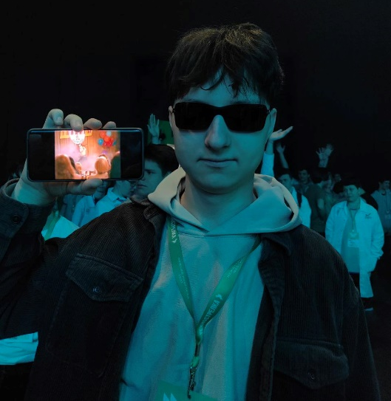
Как нас найти
Кузнецов Димитрий
8 904 317 24 29
kuznecowdim@mail.ru
Закирьянов Зуфар
8 965 846 36 92
zzakiryanov@bk.ru
Икудехин Джошуа
8 999 189 90 53
seadeyo57@gmail.com

Slide 17

Спасибо за внимание!

